Slide 1
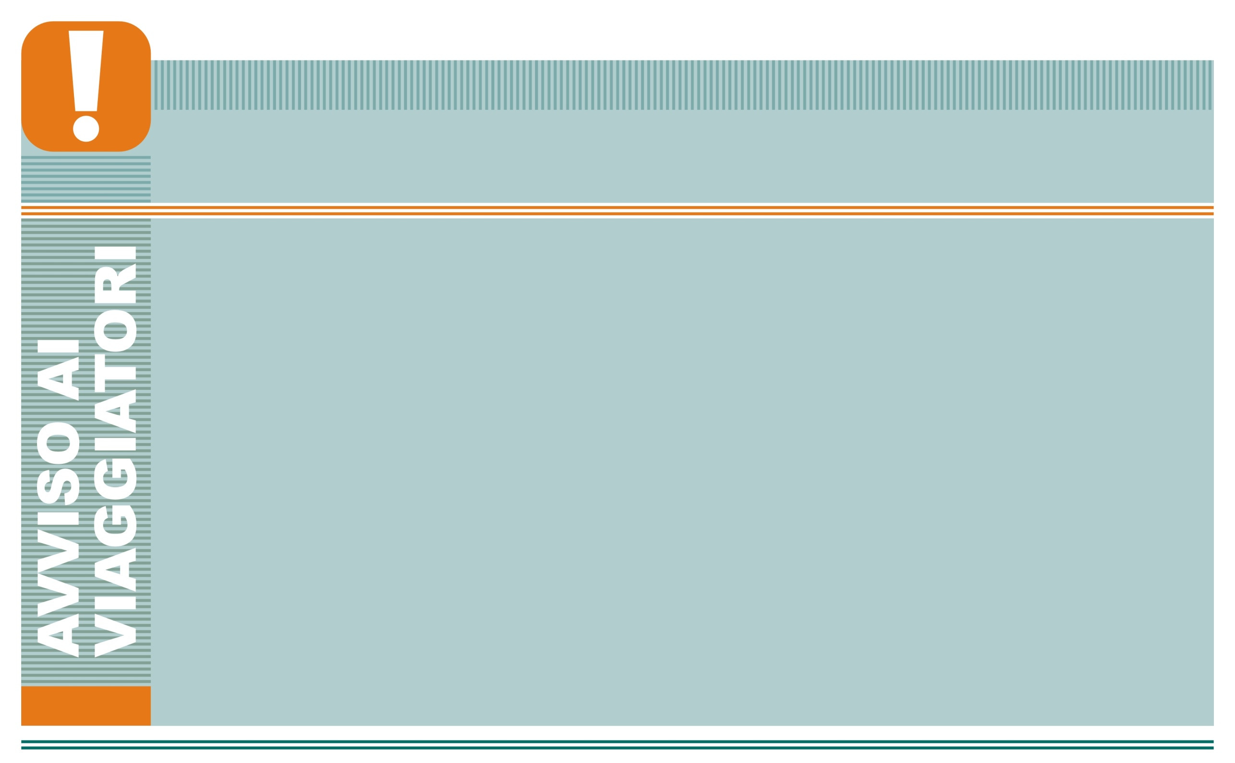
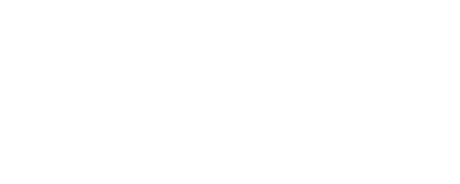

DAL 1°AL 3 APRILE 2022
LINEE MORTARA – MILANO P.GENOVA, S9 ALBAIRATE – MILANO – SEREGNO – SARONNO
MODIFICHE CIRCOLAZIONE TRENI
Da venerdì 1 a domenica 3 aprile 2022, per lavori di potenziamento infrastrutturale finalizzati alla realizzazione della nuova fermata «Tibaldi», la circolazione dei treni è sospesa tra le stazioni di Milano S.Cristoforo e Milano Lambrate.
Venerdì 1 aprile:
I treni 24984 e 24986 sono cancellati da Milano S.Cristoforo a Milano P.Garibaldi; terminano la corsa a Milano P.Genova.
Sabato 2 e domenica 3 aprile:
Alcuni treni della relazione Mortara – Milano P.Genova anticipano di 5’ l’orario di arrivo a Milano P.Genova.
Tutti i treni della relazione S9 non effettuano le fermate di: Milano Romolo, Milano P.Romana, Milano Forlanini e Milano Lambrate.
I treni S9 della relazione Albairate – Milano – Seregno – Saronno:
  Da e per Saronno arrivano e partono dalla stazione di Milano G.Pirelli.
  Da e per Albairate arrivano e partono dalla stazione di Milano P.Genova e modificano la numerazione.
  Il treno S9 24977 il giorno 3 aprile è SOSTITUITO da nuovo treno 33149 da Saronno (p. 20:05) a Milano P.Garibaldi (a. 21:19).
I treni S9 della relazione Albairate – Milano P.Garibaldi (e viceversa) sono cancellati.
Il treno S9 24984 da Albairate (p. 22:08) a Milano P.Garibaldi (a. 23:13) è cancellato e sostituito con nuovo numero treno 33014.
Il treno S9 24917 da Milano P.Garibaldi (p. 05:56) ad Albairate (a. 06:52) è cancellato e sostituito con bus 915 A da Milano P.Garibaldi (p. 05:06) a Milano S.Cristoforo (a. 06:25); ferma a Mi. Lambrate (p.05:29) – Mi. Forlanini (p. 05:38) – Mi. P.Romana (p. 05:54) – Mi.Romolo (p. 06:09). Da Mi. P.Genova (p. 06:23) ad Albairate (06:52) è sostituito da nuovo numero treno 33071.
Il treno S9 24981 da Saronno (p. 21:05) a Milano P.Garibaldi il giorno 3 aprile è cancellato da Milano G.Pirelli (a. 21:54) a Milano P.Garibaldi.
Milano P.Genova e Milano Lambrate sono collegate dalla linea metropolitana verde M2 e tra Milano Lambrate e Milano G.Pirelli è stato istituito un servizio di bus sostitutivi.
I bus effettuano fermata nei piazzali antistanti alle stazioni eccetto a Milano P.Garibaldi – Viale Luigi Sturzo, Milano Lambrate - Piazza Monte Titano, Milano Forlanini - Via Cardinale Mezzofanti 20, Milano P.Romana – Via Lodi (presso i parcheggi).
.
L’orario dei bus può variare in funzione delle condizioni del traffico stradale. Sui bus non è ammesso il trasporto bici.
Maggiori informazioni nella sezione avvisi del sito internet di Trenord o presso il personale di assistenza clienti e le biglietterie.

